Slide 1



对话推荐系统的改进
——以KGSF为例
孙宏达，陈畅与
2021-06-08

Slide 2

动机
对话数据本身缺少足够的上下文信息，无法准确地了解用户的偏好
自然语言表达与用户偏好之间存在语义鸿沟
KG的使用
面向word和面向item的KG以增强CRS中的数据表示
互信息最大化以融合多KG信息
KG增强推荐/对话组件

Slide 3
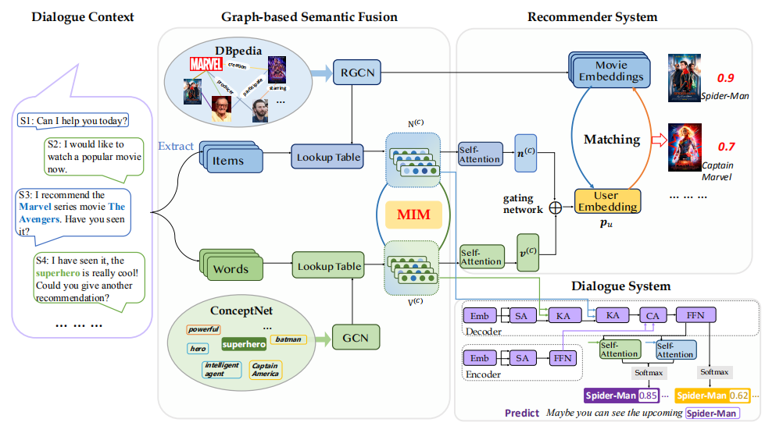
KGSF
Notes:
互信息最大化(MIM)的多知识图谱语义融合，不仅打通了对话中不同类型信息的语义鸿沟，充分发挥两个知识图谱的作用

Slide 4






KGSF
编码外部知识图谱
面向word的KG:
面向item的KG:
通过互信息最大化(MIM)实现KG融合
Notes:
编码外部知识图谱，GCN for Conceptnet, RGCN for DBPedia；使用MIM相互地增强成对信号的数据表示；对于一个共现在一个会话中的item-word pair <e,w>；super token代表整个句子的语义

Slide 5
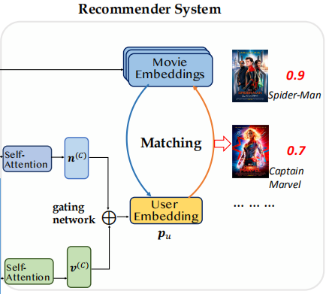


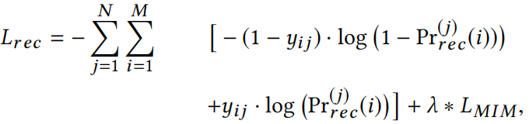
KGSF
KG增强的推荐模块
Notes:
使用门控机制获得用户的偏好表示；再根据偏好表示对每个商品i计算推荐的概率

Slide 6
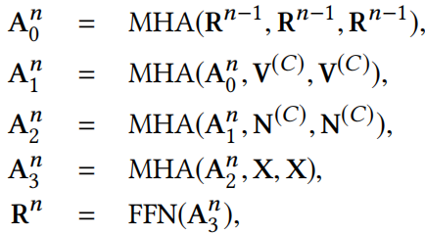
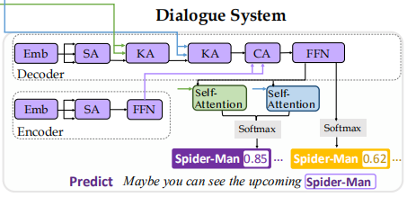

KGSF
KG增强的响应生成模块
Notes:
对decoder进行改进，使用了两个基于知识图谱的注意力层融合两个知识图谱的信息；进一步使用copy机制增强被推荐的item、相关实体与描述性关键词的生成

Slide 7
模型改进
xxxx
模型改进
rec emb
attention weights
softmax
Spider-Man
0.9

Slide 8
Thank You!

